Slide 1
Gestion active de la charge
Présentation CWaPE par REW le 23/04/2014

Slide 2
Le Projet
La mobilisation de la charge peut être réalisée de plusieurs manières :
Action sur le tarif / période tarifaire : GAD
Action sur des charges déterminées au travers du basculement d’un relais piloté par fréquence musicale : TCC.
Un message par relais
3 à 6 relais par récepteur
Diffusion de masse
Demande spécifique adressée à l’installation de l’URD
Période : La période des demandes du GRD respectera les timeframe défini par le MIG afin de pouvoir identifier l’action à une période tarifaire tant du côté du GRD que du côté du fournisseur .
Amplitude : l’amplitude de la demande exprimée en Watts
Durée : la durée de la demande exprimée en multiple de ¼ h

Slide 3
Gestion active de la charge = POC
BUT : étudier le degré de réponse des utilisateurs et leurs installations à une demande structurée du réseau
Conserver le degré de liberté de l’URD
Conserver le degré de liberté de l’installation
Intégrer le fournisseur dans la gestion du point de fourniture

Slide 4
Objectifs et Limites du projet
Evaluer, Tester, Mesurer, Objectiver, Extrapoler
Limité dans l’espace : circonscrit à un quartier / une cabine de distribution
Limité dans le temps : 1 à 2 années
Limité dans le nombre de partenaires et d’interfaces

Slide 5
Evaluer
Evaluer les technologies domotiques disponibles et leurs potentiels à répondre au projet
Equipements de gestion et de communication standards au sein des bâtiments
Back net
KNX, Dali
EnOcean
Zigbee
PLC
Interopérabilité entre ces moyens et ceux du GRDS
La mise à disposition d'une plateforme ouverte (aux fournisseurs et agrégateur) pour communiquer à l’URD son mode de prélèvement/injection, global et instantané, sa période tarifaire, ses opportunités de prix (signaux tarifaires). Permettre à l’URD de faire des choix, des dérogations, de mettre en place des agendas/scénario.

Slide 6
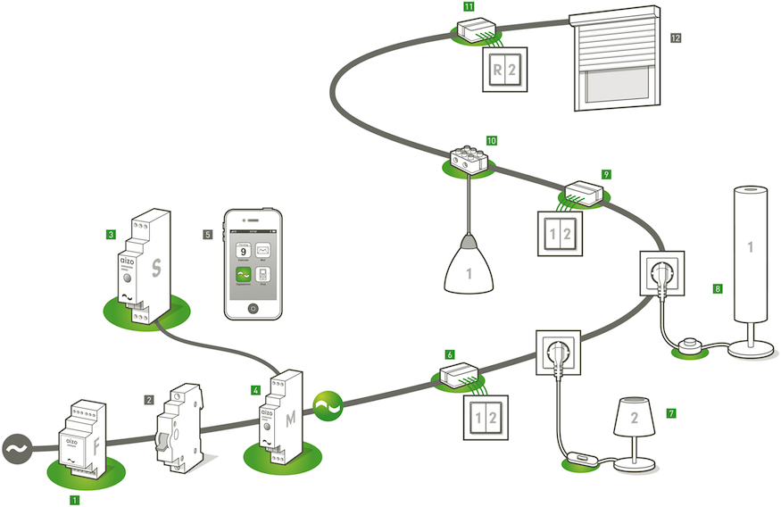

Slide 7
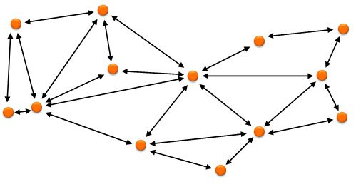
Tester
Tester un autre mode de communications au niveau du réseau.
Utilisation de la Radio Fréquence 868 Mhz
Utilisation du protocole Zigbee basé sur le norme 802.15.4
Mise en place d’un réseau mesh

Slide 8
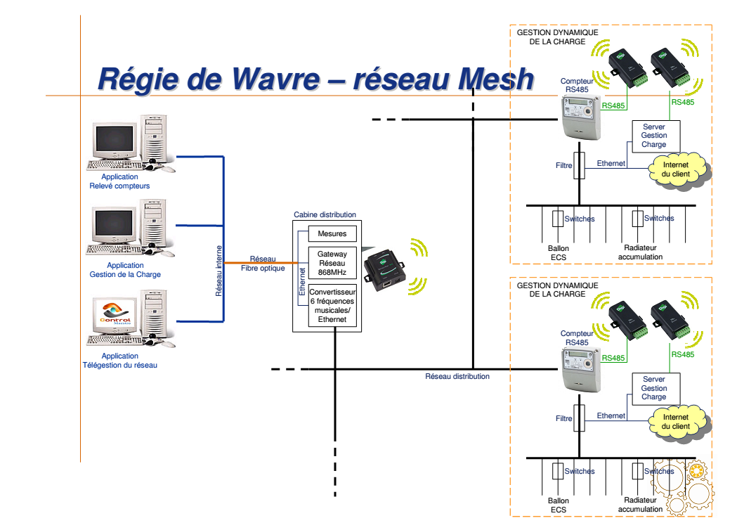

Slide 9
Mesurer
La réponse à une demande structurée suivant trois paramètres :
le nombre : L’URD conserve le choix d’accéder au non à une demande du réseau
l’amplitude (intensité) : Différence entre la demande et la hauteur de la réponse exprimée en puissance
la période pendant laquelle la réponse à la demande est respectée : Différence entre la durée demande de la demande et la durée de la réponse.

Slide 10
Objectiver
Acceptante du consommateur final
Il convient de cartographier le comportement des consommateurs face à ces nouvelles opportunités.
La maison est un lieu de convivialité et non un lieu de maitrise sur les objets de la vie courante ce que les techniciens des GRD et de la domotique tante de réduire ou d’occulté.
Les gestes de consommation sont des gestes transmis et non utilitaires.
Le consommateur n'a pas envie de jouer un rôle même s’il sent qu'il va en avoir besoin : dualité envie/besoin.

Slide 11
Extrapoler
Fonction du quartier et de la population choisie
Potentiel des installations rencontrées
Incitants financiers : évaluation
Y a t il un surplus collectif ?

Slide 12
Acteurs du Projet
URD
GRD : REW
Gestionnaire d’interface client
Fournisseur d’énergie
Gestionnaire d’interface marché

Slide 13
URD
Avoir un prix préférentiel lorsqu'il donne de la flexibilité au réseau : payer les moyens mis à sa disposition et non faire payer ces moyens aux autres par le biais du tarif utilisation réseau de distribution
Être reconnu comme eco consommateur : avoir une aide au bon mode de consommation - comportement vertueux.
Les URD redeviennent des clients, des acheteurs de services, des offreurs de flexibilité : des consomme-acteurs.
Ne pas perdre en confort - WAF
Être rémunéré pour sa flexibilité
Etre rémunéré pour la mise à disposition des données collectées par l’interface aux travers des équipements utilisés

Slide 14
GRD
Ou sont les coûts et ou sont les bénéfices ? Rôle du régulateur local dans la REMCI
Y a t il un surplus collectif ?
Les GRD ne peuvent, ne doivent gérer que la capacité de mobilisation et l'effacement et non les opportunités de marge sur le marché spot.
Le modèle doit retenir le foisonnement et la mutualisation des supports comme les réseaux de télécommunication quelque soit le vecteur et l'acteur.
Il veillera au partage des infrastructures : Réseau FO, FTTH, Zigbee, RF, PLC,

Slide 15
Gestionnaire d’interface client
La connaissance de l’installation, la modélisation de ces installations est un volet tout aussi important du modèle à mettre en œuvre.
Pour être efficace, l’interface de gestion de la charge installée dans le bâtiment devra avoir une connaissance parfaite du milieu dans lequel elle opère.
Cette connaissance du milieu s’attache tant à l’enveloppe du bâtiment, son occupation, aux récepteurs (fonction, puissance, marque), au mode de chauffage (régulation comprise).
Toutes les composantes de l’installation pouvant être mobilisées en charge ou en décharge seront intégrées au système. Le système connaîtra le potentiel en amplitude et en durée de l’objet qu’il pilote : boiler, chauffage électrique direct ou à accumulation, PAC, congélateur, frigo, gros blanc (machine à lavé, séchoir, lave linge), recharge véhicule électrique, éclairage, …, autoproduction (PV, Cogénération, petit éolien, …)
L’introduction de la prédictibilité de la production dans l’interface est une autre composante du projet. Elle permettra à l’interface de mieux gérer les récepteurs en fonction du potentiel de production en maximisant l’autoconsommation. Le surplus éventuel sera mobilisé pour d’autres consommateurs locales.

Slide 16
Fournisseur
Le fournisseur et son contrat de fourniture doit être pris ici au sens large. Le contrat de fourniture englobe en effet d’autres notions qui échappent à la sphère d’influence et de compétence du marché de l’énergie et son régulateur mais fait partie de la chaine de valeur associé à la commodity
Le fournisseur ne peut être regardé exclusivement au travers du produit livré càd la commodité prélevée et/ou injectée.
Le fournisseur doit être analysé sous l’angle de ses offres de services associés, de ses autres relations commerciales, de son responsable d’équilibre, de l’agrégateur éventuel.
La connaissance approfondie de l’installation et de ses équipements représentent un gisement important de données encore inexploités dont la valorisation devrait pouvoir être faite au travers des fournisseurs d’équipements eux-mêmes comme révélateur des habitudes de consommations ou anticipation de services (entretien/réparation) ou de ventes futurs (remplacement/éco conseil).

Slide 17
Gestionnaire interface marché
Mise au point des outils de collecte et de traitement de l’information de comptage
Intégration au Gridfee
Transmission des données au marché
Valorisation des données par le fournisseur
Facturation aux clients finals

Slide 18
Outils
Réseau FO
Réseau RF en Cabine :
Réseau radio fréquence 868 Mhz
Interfaces :
Compteur en Cabine
Compteur 4 quadrants à courbes de charges chez l’URD
Gateway
Plate forme domotique : zigbee

Slide 19

GAD + GAC = ?
ORES = Gestion Active Demande
REW = Gestion Active Charge
QUI = Gestion Active Global
GAG ?

